Slide 1
МБДОУ «Красносопкинский детский сад «Алёнка»
Детская научно – исследовательская конференция
«Мои первые открытия»
Тема: «Почему нельзя есть сосульки?»
Участник: Захарченко Глеб
Куратор: Балахонова М.Н.

Slide 2
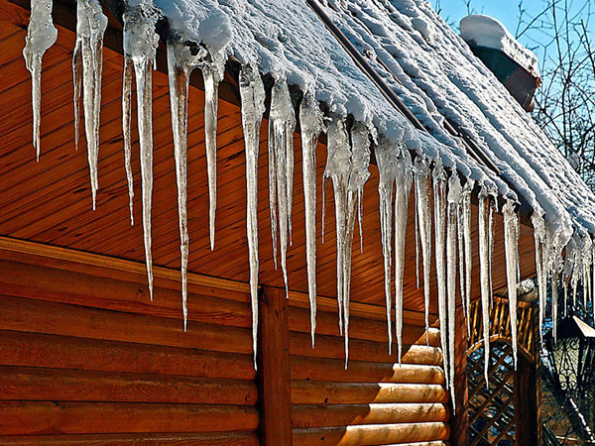
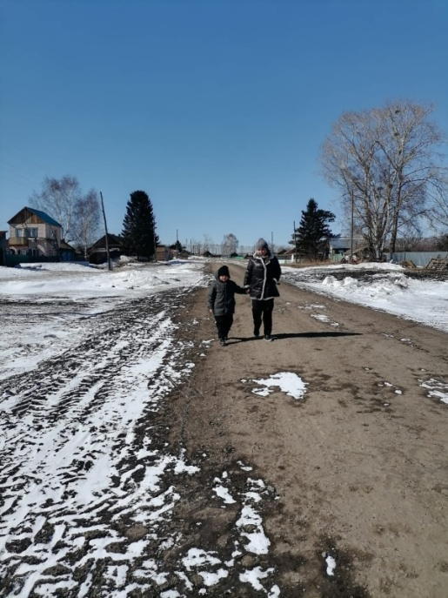
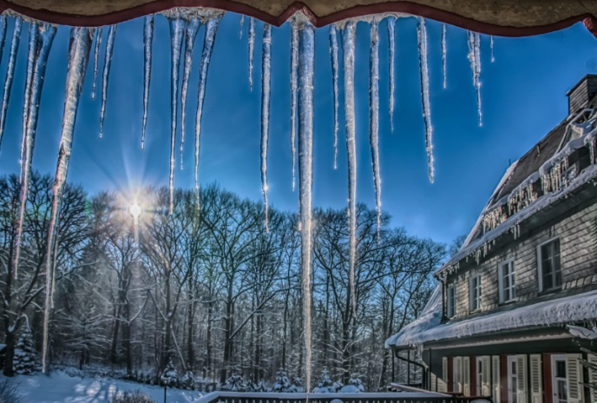
Однажды в солнечный денёк я с мамой отправился на прогулку. Мы шли по улице и на каждом из домов, с крыш свисали красивые, и все такие разные сосульки.

Slide 3
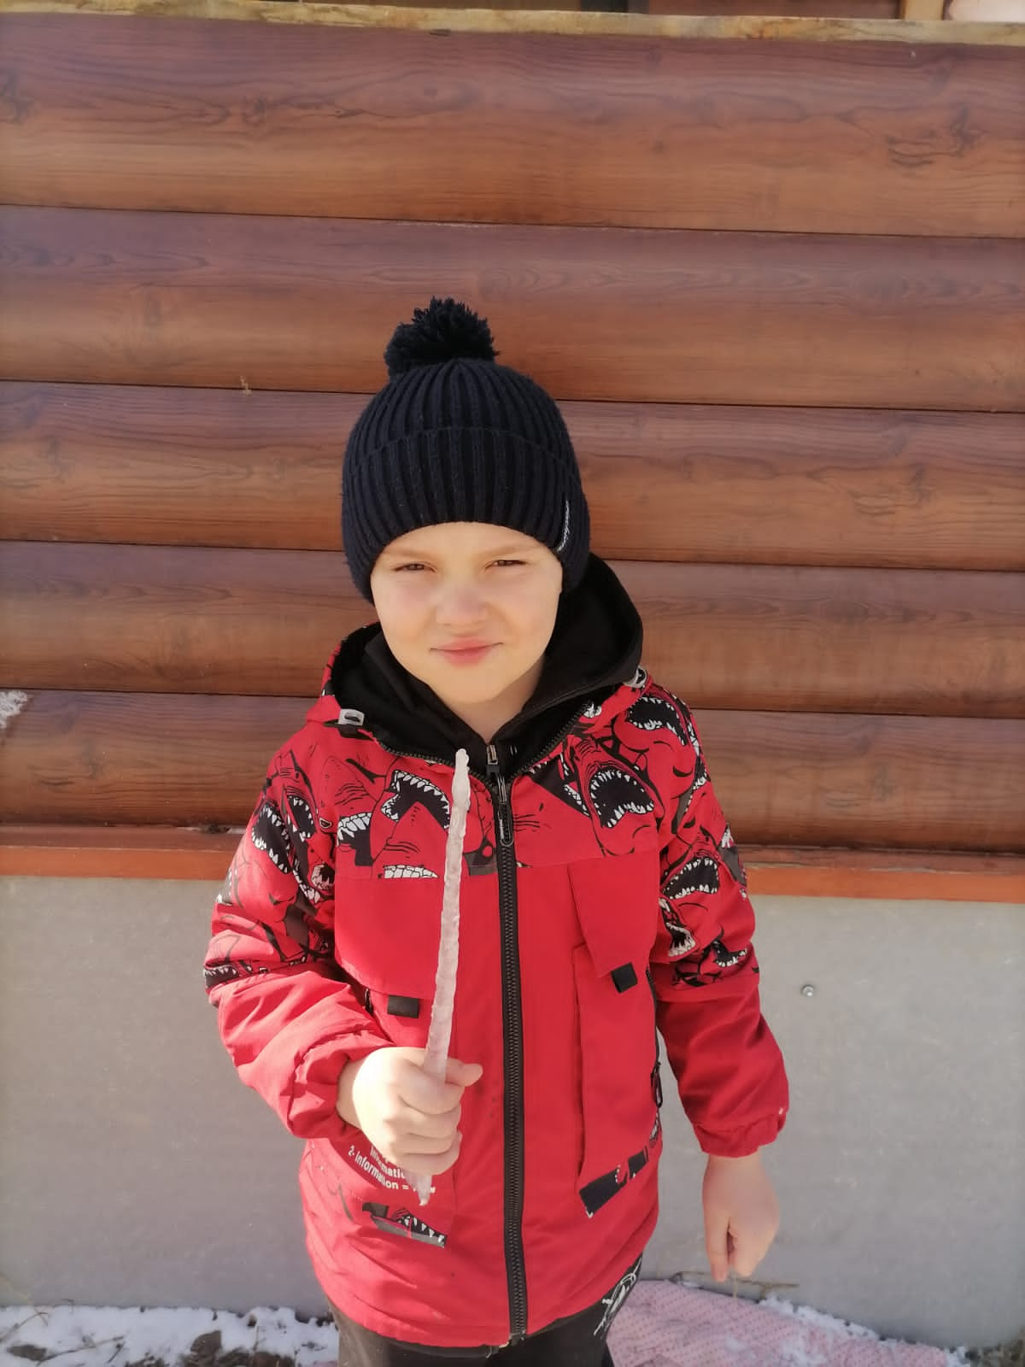
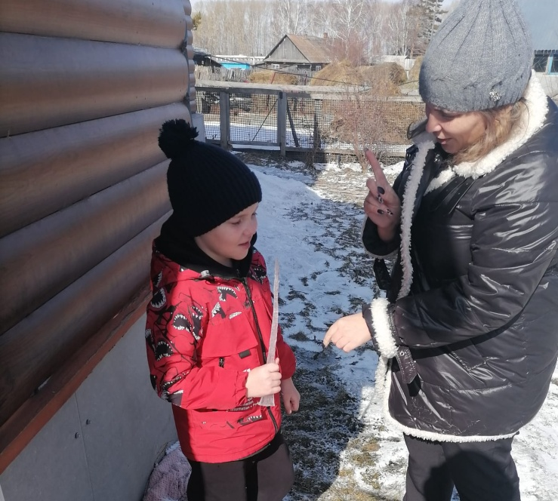
Одна мне очень понравилась, она была просто огромная, и мне так захотелось попробовать на вкус эту сосульку, но мама мне запретила это делать, она сказала, что нельзя есть сосульки.

Slide 4
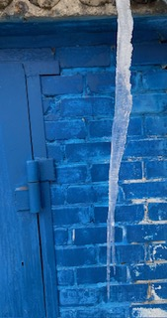
Я задался вопросом, почему нельзя попробовать такую красоту, она ведь чистая, прозрачная. Может быть, взрослые ошибаются? И я решил это проверить. Ответить на интересующие вопросы: Какие бывают сосульки? Из чего состоит сосулька?
Опросить детей из группы детского сада, пробовали ли они съесть сосульки, можно ли их есть? Провести эксперимент: действительно ли сосульки грязные? Объект исследования: сосулька. Гипотеза: правы ли взрослые, утверждая, что сосульки есть нельзя!

Slide 5
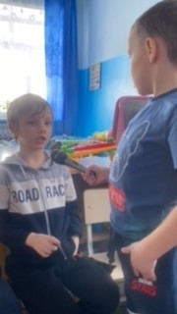
Я опросил своих друзей в группе детского сада, пробовали ли они сосульки, и можно ли их есть.

Slide 6
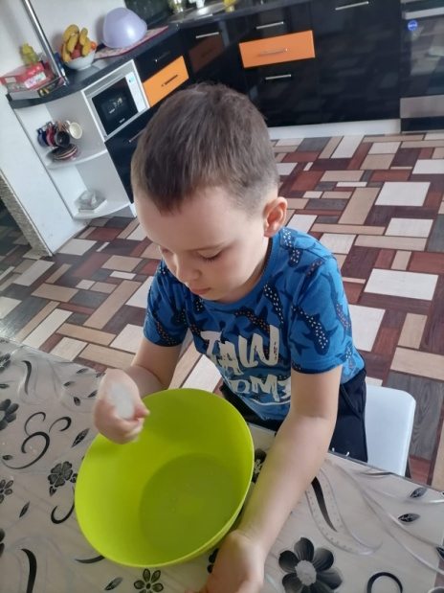
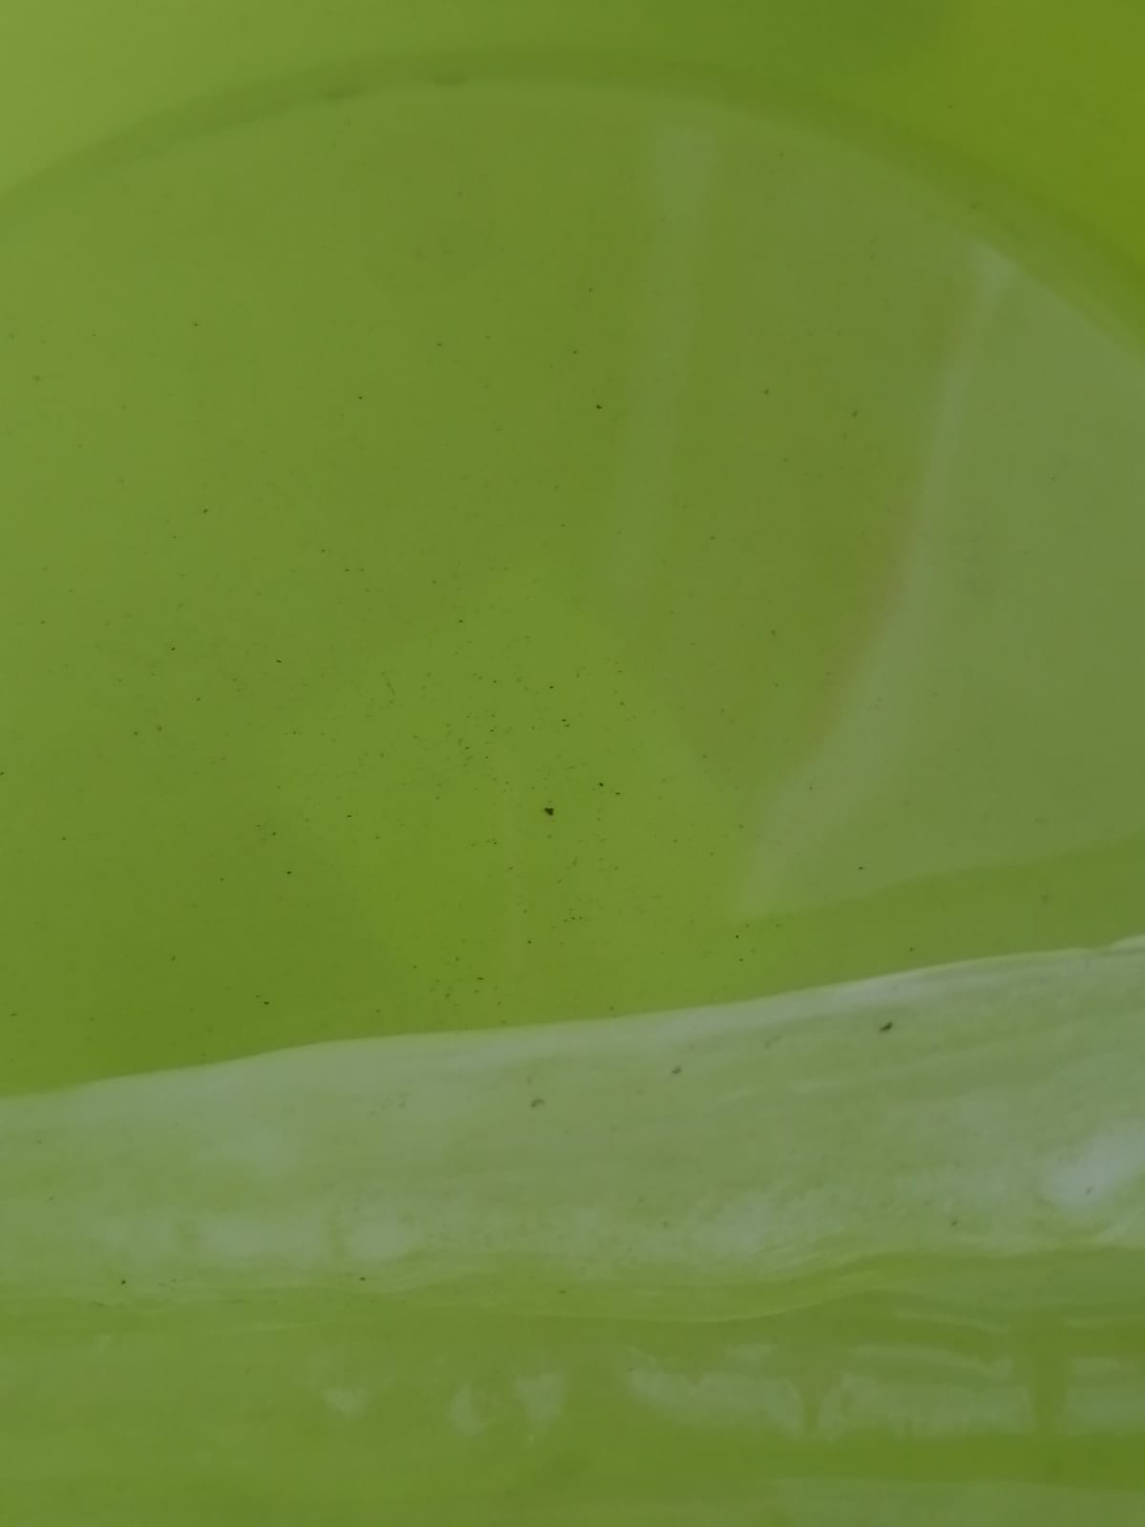
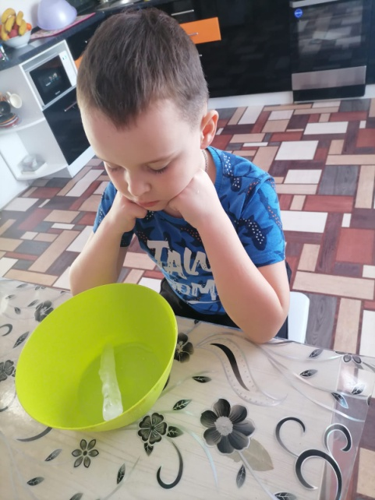
Когда папа меня забрал из детского сада, я попросил папу принести мне сосульку в дом. Я положил её в ёмкость, и стал наблюдать, как очень холодная сосулька тает в тепле, прошло немного времени, и сосулька превратилась в воду, а на дне ёмкости я увидел грязь и соринки.

Slide 7
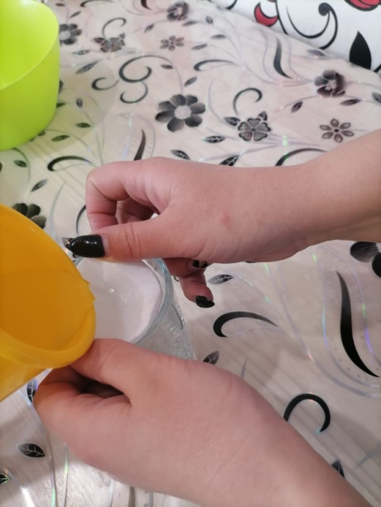
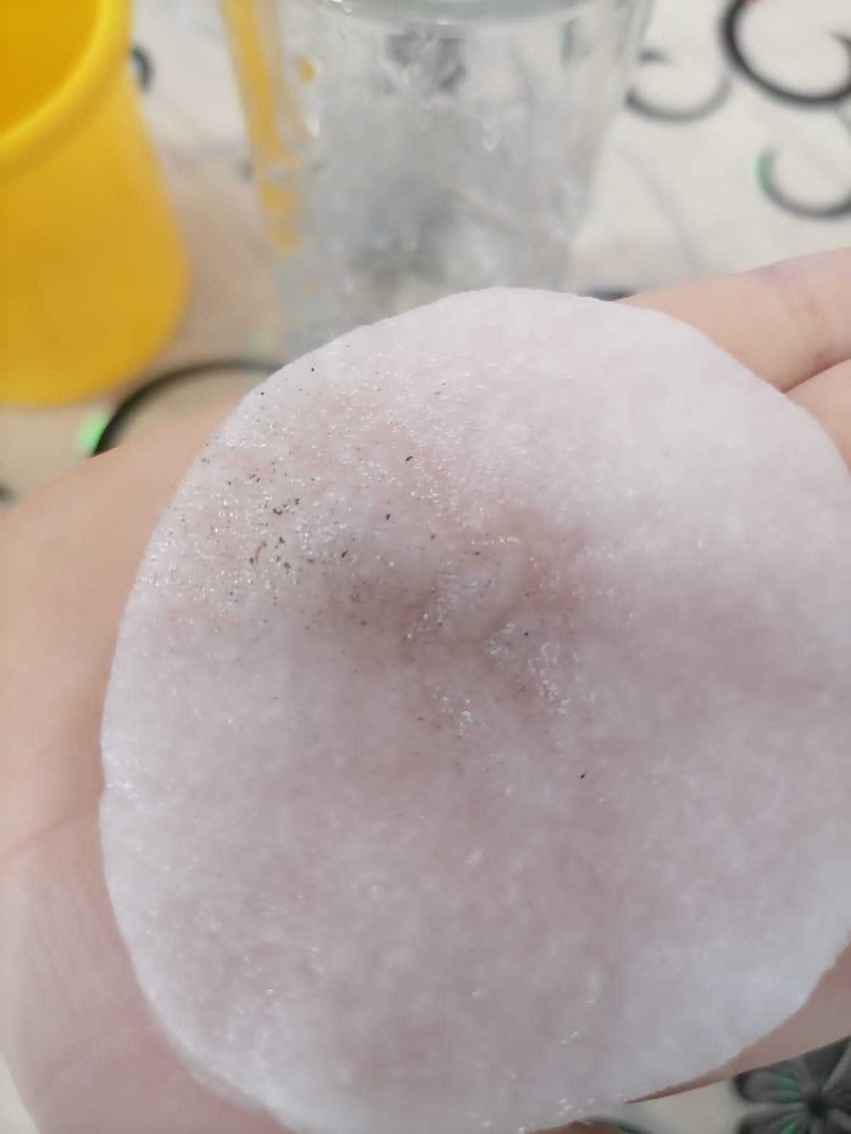
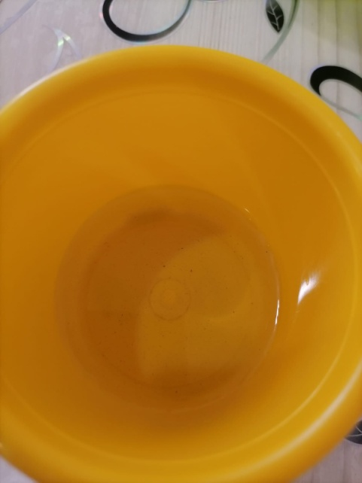
Что бы убедиться, я профильтровал воду из сосульки, через ватный диск и действительно на ватном диске осталась грязь и песчинки, которые хорошо были видны на белом диске.

Slide 8
И я сделал вывод: пожалуй, взрослые правы. Сосульки грызть и облизывать нельзя, как это делали многие мои друзья из группы детского сада. Потому как сосулька состоит из грязной, очень холодной, замёршей воды, и от этого можно заболеть!

Slide 9
Всем спасибо за внимание!
Побегу расскажу своим друзьям, что взрослые правы –
сосульки есть опасно для здоровья!

